Slide 1
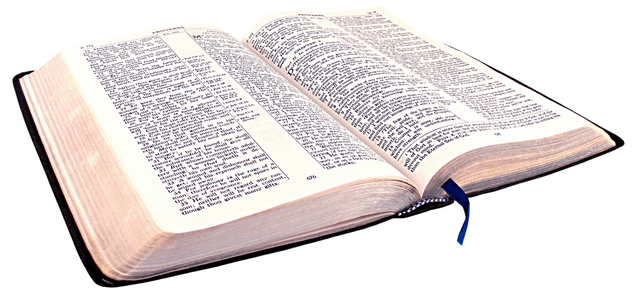
马太福音7:13-14
13你们要进窄门。因为引到灭亡，那门是宽的，路是大的，进去的人也多；14 引到永生，那门是窄的，路是小的，找著的人也少。

Slide 2
马太福音7:15-20
15 你们要防备假先知。他们到你们这里来，外面披著羊皮，里面却是残暴的狼。16 凭著他们的果子，就可以认出他们来。荆棘上岂能摘葡萄呢？蒺藜里岂能摘无花果呢？ 17 这样，凡好树都结好果子，惟独坏树结坏果子。18 好树不能结坏果子；坏树不能结好果子。 19凡不结好果子的树就砍下来，丢在火里。 20 所以，凭著他们的果子就可以认出他们来。

Slide 3
马太福音7:21-23
21 凡称呼我『主啊，主啊』的人不能都进天国；惟独遵行我天父旨意的人才能进去。
22 当那日必有许多人对我说：『主啊，主啊，我们不是奉你的名传道，奉你的名赶鬼，奉你的名行许多异能吗？』 23 我就明明的告诉他们说：『我从来不认识你们，你们这些作恶的人，离开我去吧！』

Slide 4
马太福音7:24-27
24 所以，凡听见我这话就去行的，好比一个聪明人，把房子盖在磐石上； 25 雨淋，水冲，风吹，撞著那房子，房子总不倒塌，因为根基立在磐石上。 26 凡听见我这话不去行的，好比一个无知的人，把房子盖在沙土上； 27 雨淋，水冲，风吹，撞著那房子，房子就倒塌了，并且倒塌得很大。」

Slide 5
你當作出選擇 馬太福音7:13-27 龔文輝牧師 Missionary of Chinese Diaspora Mission

Slide 7
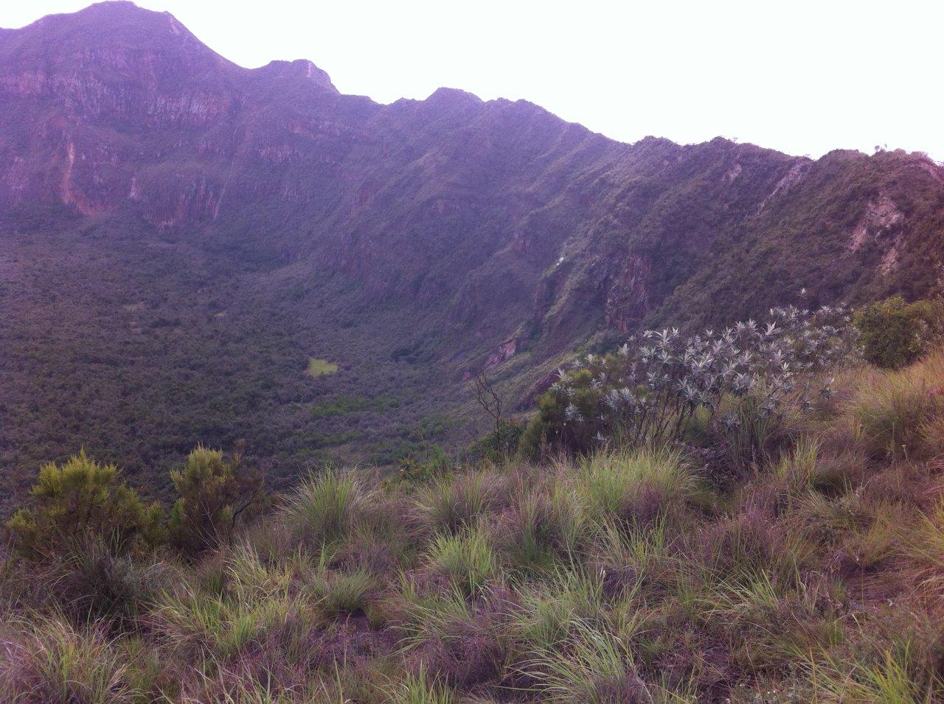
Longonot

Slide 8
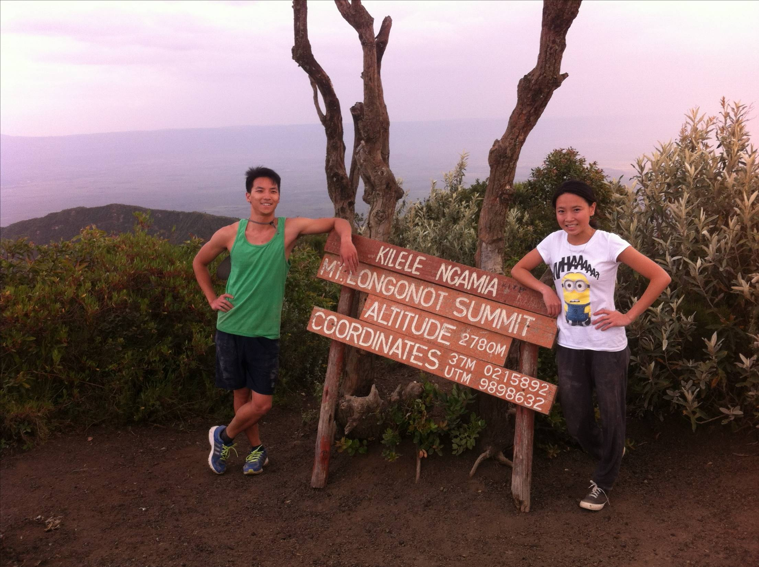

Slide 9
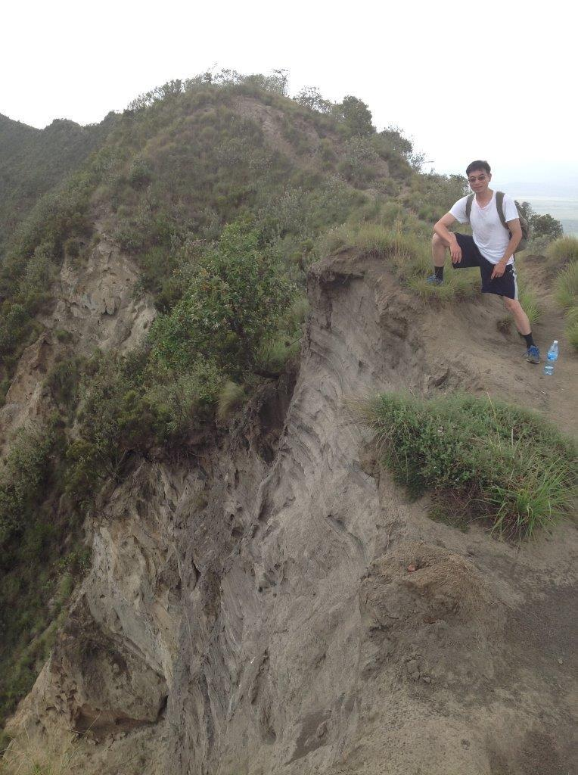

Slide 10
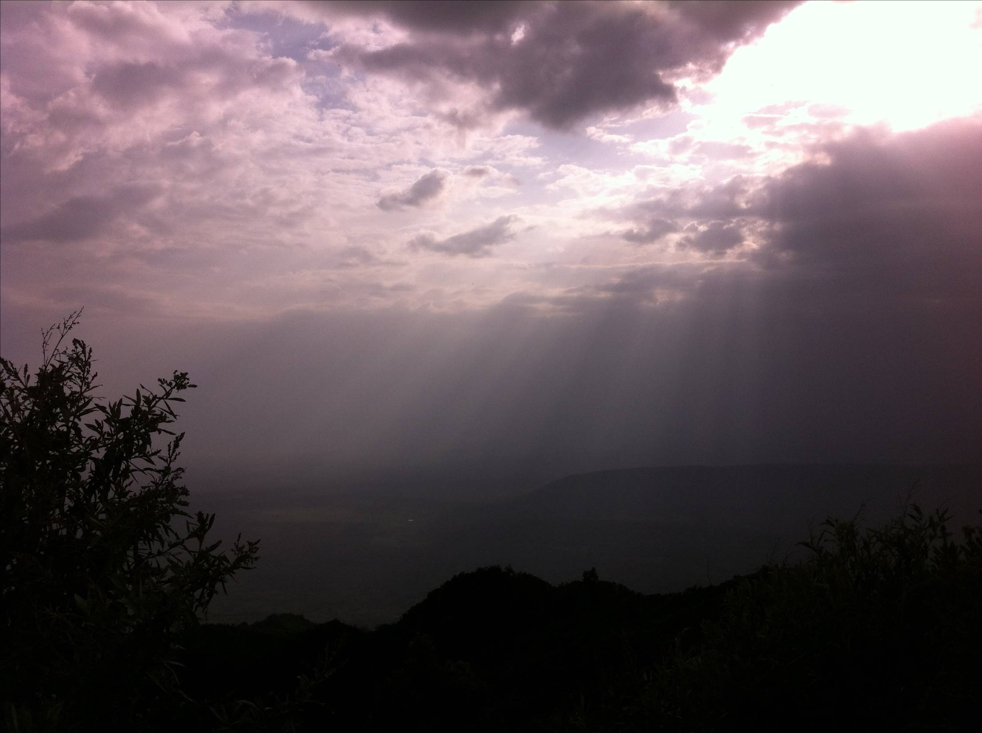

Slide 11
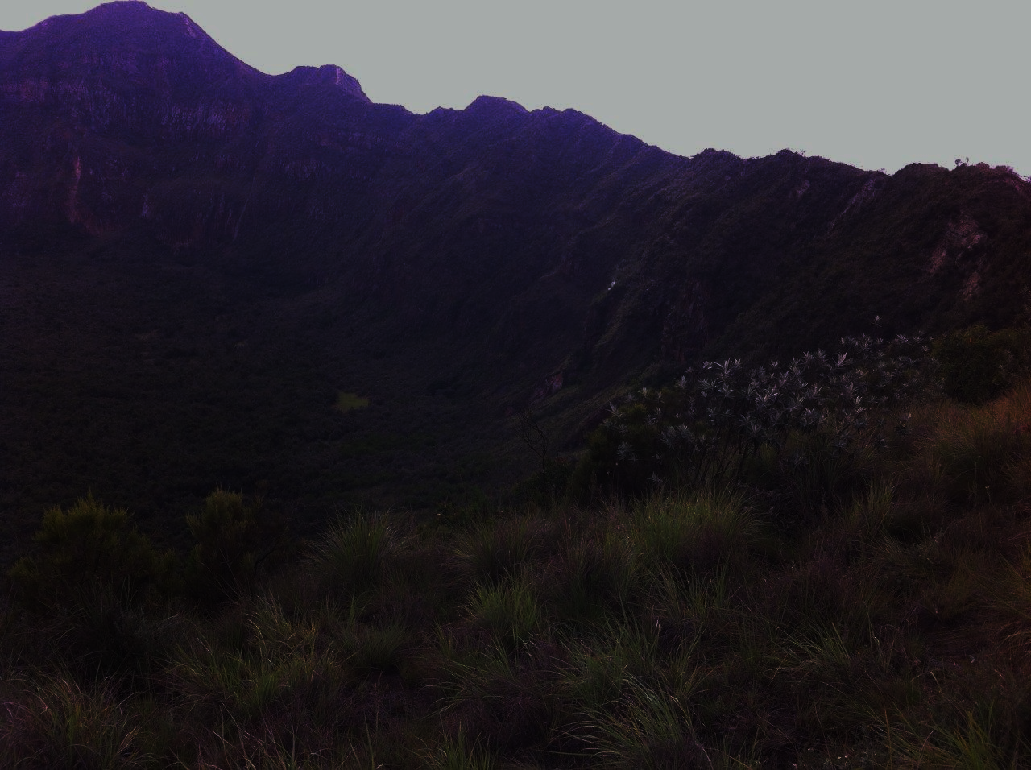

Slide 12
你當作出選擇 馬太福音7:13-27 龔文輝牧師 Missionary of Chinese Diaspora Mission

Slide 13
你当作出选择 （马太福音7:13-27）
两条道路（7:13-14）
两种先知（7:15-20）
两类门徒（7:21-23）
两样工程（7:24-27）

Slide 14
马太福音7:13-14
13你们要进窄门。因为引到灭亡，那门是宽的，路是大的，进去的人也多；14 引到永生，那门是窄的，路是小的，找著的人也少。

Slide 15
你当作出选择 （马太福音7:13-27）
两条道路（7:13-14）

Slide 16
13你们要进窄门。
因为引到灭亡，
那门是宽的，
路是大的，
进去的人
也多；
14 引到永生，
那门是窄的，
路是小的，
找著的人
也少。

Slide 17
马太福音7:15-20
15 你们要防备假先知。他们到你们这里来，外面披著羊皮，里面却是残暴的狼。16 凭著他们的果子，就可以认出他们来。荆棘上岂能摘葡萄呢？蒺藜里岂能摘无花果呢？ 17 这样，凡好树都结好果子，惟独坏树结坏果子。18 好树不能结坏果子；坏树不能结好果子。 19凡不结好果子的树就砍下来，丢在火里。 20 所以，凭著他们的果子就可以认出他们来。

Slide 18
你当作出选择 （马太福音7:13-27）
两条道路（7:13-14）
两种先知（7:15-20）

Slide 19
马太福音7:15-20
15 你们要防备假先知。他们到你们这里来，外面披著羊皮，里面却是残暴的狼。
16 凭著他们的果子，就可以认出他们来。
荆棘上岂能摘葡萄呢？蒺藜里岂能摘无花果呢？ 17 这样，凡好树都结好果子，惟独坏树结坏果子。18 好树不能结坏果子；坏树不能结好果子。 19凡不结好果子的树就砍下来，丢在火里。 20 所以，凭著他们的果子就可以认出他们来。

Slide 20
马太福音7:15-20
15 你们要防备假先知。他们到你们这里来，外面披著羊皮，里面却是残暴的狼。
16 凭著他们的果子，就可以认出他们来。荆棘上岂能摘葡萄呢？蒺藜里岂能摘无花果呢？ 17 这样，凡好树都结好果子，惟独坏树结坏果子。18 好树不能结坏果子；坏树不能结好果子。 19凡不结好果子的树就砍下来，丢在火里。 20 所以，凭著他们的果子就可以认出他们来。

Slide 21
马太福音7:21-23
21 凡称呼我『主啊，主啊』的人不能都进天国；惟独遵行我天父旨意的人才能进去。
22 当那日必有许多人对我说：『主啊，主啊，我们不是奉你的名传道，奉你的名赶鬼，奉你的名行许多异能吗？』 23 我就明明的告诉他们说：『我从来不认识你们，你们这些作恶的人，离开我去吧！』

Slide 22
你当作出选择 （马太福音7:13-27）
两条道路（7:13-14）
两种先知（7:15-20）
两类门徒（7:21-23）

Slide 23
马太福音7:21-23
21 凡称呼我『主啊，主啊』的人不能都进天国；惟独遵行我天父旨意的人才能进去。
22 当那日必有许多人对我说：『主啊，主啊，我们不是奉你的名传道，奉你的名赶鬼，奉你的名行许多异能吗？』
23 我就明明的告诉他们说：『我从来不认识你们，你们这些作恶的人，离开我去吧！』

Slide 24
马太福音7:24-27
24 所以，凡听见我这话就去行的，好比一个聪明人，把房子盖在磐石上； 25 雨淋，水冲，风吹，撞著那房子，房子总不倒塌，因为根基立在磐石上。 26 凡听见我这话不去行的，好比一个无知的人，把房子盖在沙土上； 27 雨淋，水冲，风吹，撞著那房子，房子就倒塌了，并且倒塌得很大。」

Slide 25
你当作出选择 （马太福音7:13-27）
两条道路（7:13-14）
两种先知（7:15-20）
两类门徒（7:21-23）
两样工程（7:24-27）

Slide 26
两样工程
24 所以，凡听见
我这话就去行的，
好比一个聪明人，
把房子盖在磐石上
25 雨淋，水冲，风吹，撞著那房子，
房子总不倒塌，
因为根基立在磐石上
凡听见
我这话不去行的，
好比一个无知的人，
把房子盖在沙土上；
27 雨淋，水冲，风吹，撞著那房子，
房子就倒塌了，
并且倒塌得很大。」

Slide 27
两样工程
24 所以，凡听见
我这话就去行的，
好比一个聪明人
Φρόνιμος （phronimos）
實際信仰生活上明白事理的意思。
凡听见
我这话不去行的，
好比一个无知的人
μωρός （mōros）
內心的無知，亵慢人
moron （笨蛋）

Slide 28
马太福音7:24-27
24 所以，凡听见我这话就去行的，好比一个聪明人，把房子盖在磐石上； 25 雨淋，水冲，风吹，撞著那房子，房子总不倒塌，因为根基立在磐石上。 26 凡听见我这话不去行的，好比一个无知的人，把房子盖在沙土上； 27 雨淋，水冲，风吹，撞著那房子，房子就倒塌了，并且倒塌得很大。」

Slide 29
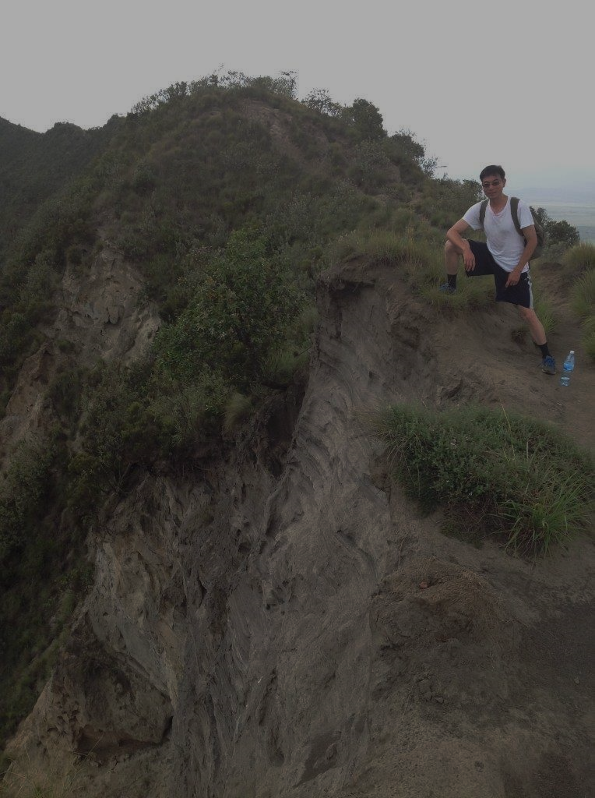

Slide 30
主虽以艰难给你当饼，以困苦给你当水，你的教师却不再隐藏；你眼必看见你的教师。 你或向左或向右，你必听见後边有声音说：「这是正路，要行在其间。」
（以赛亚书30:20,21）

Slide 31
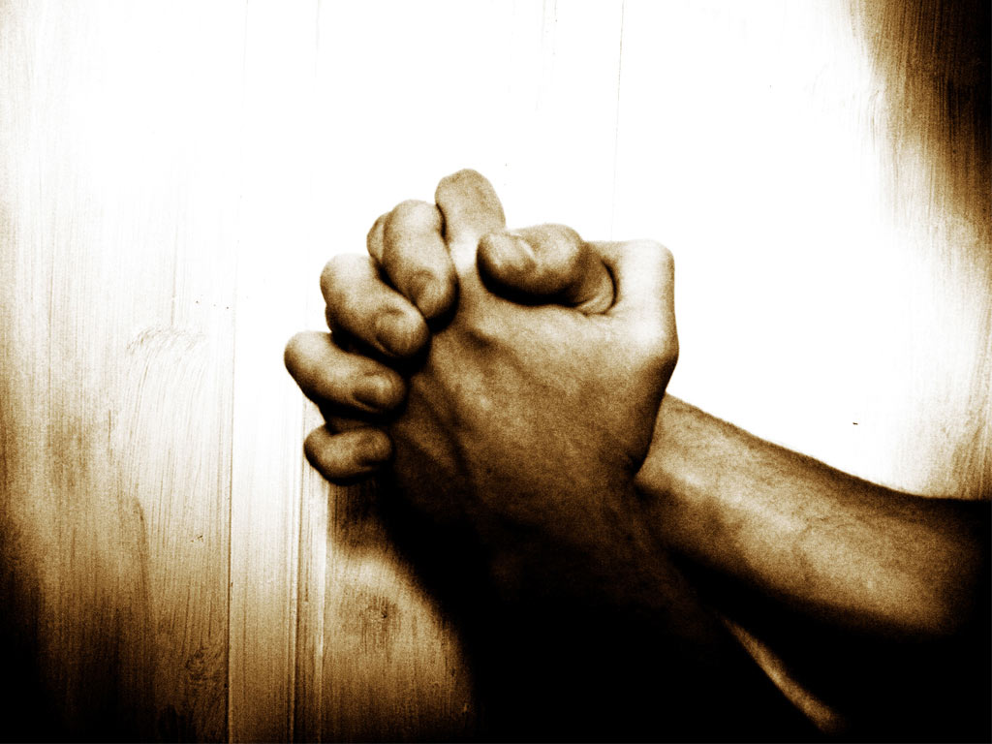
祷告
Notes:
31

